Slide 1
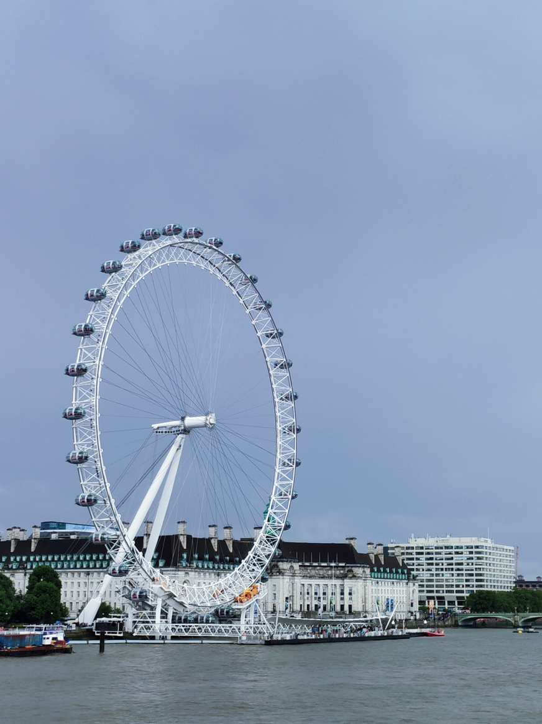
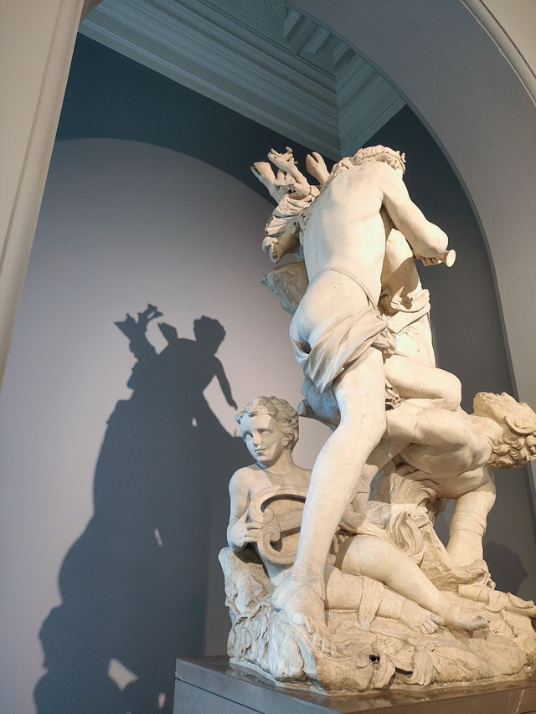

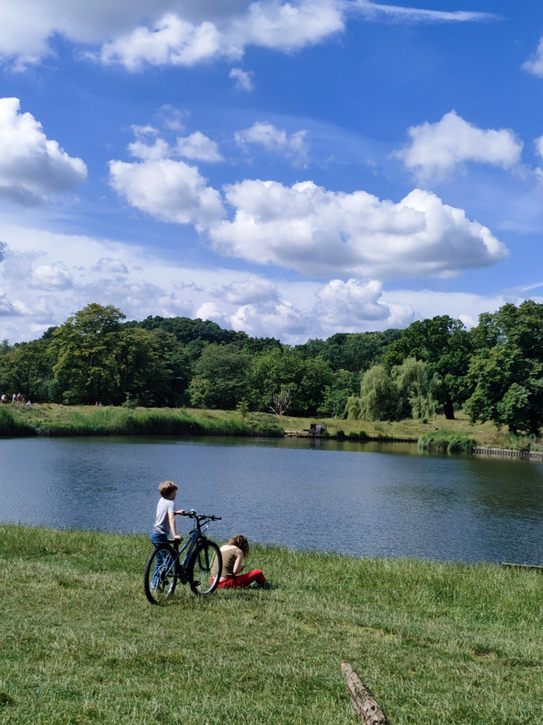
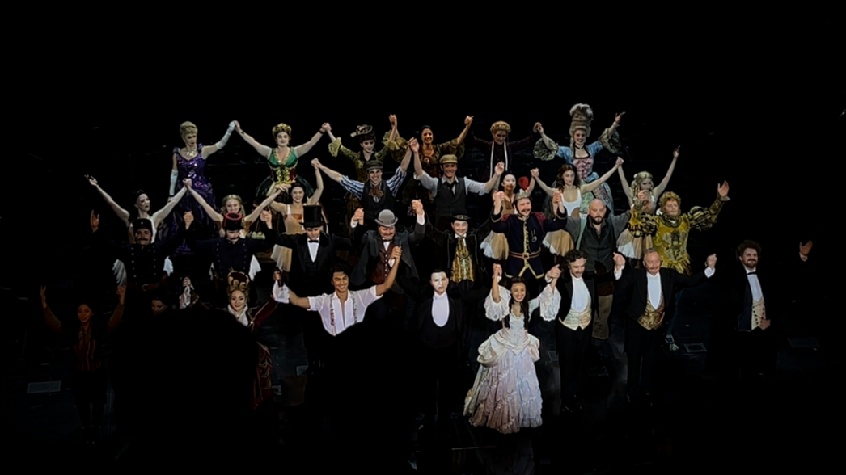
Queen Mary
Summer School Sharing
QMUL暑校分享
01.

Slide 2
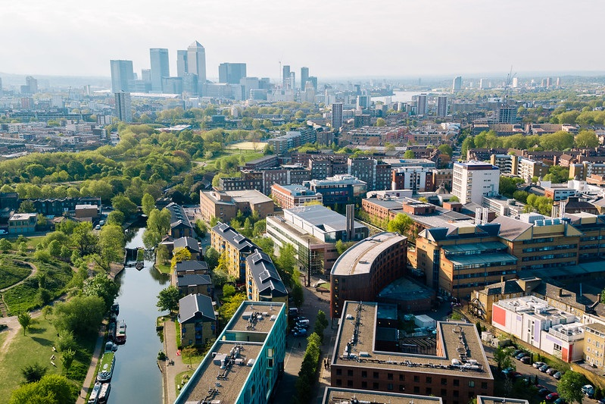
Queen Mary University of London
Mile End Road
London
E1 4NS
Queen Mary University of London 伦敦玛丽女王大学
Summer School
暑校
  Diversity
  国际化
Vibrant East London
东伦敦校区
  Fantastic range of courses
  课程设置
可以选择和自己专业相关的课程
也可以尝试一些全新的内容！
More insights on your own academic subjects
or
Explore something new

Slide 3
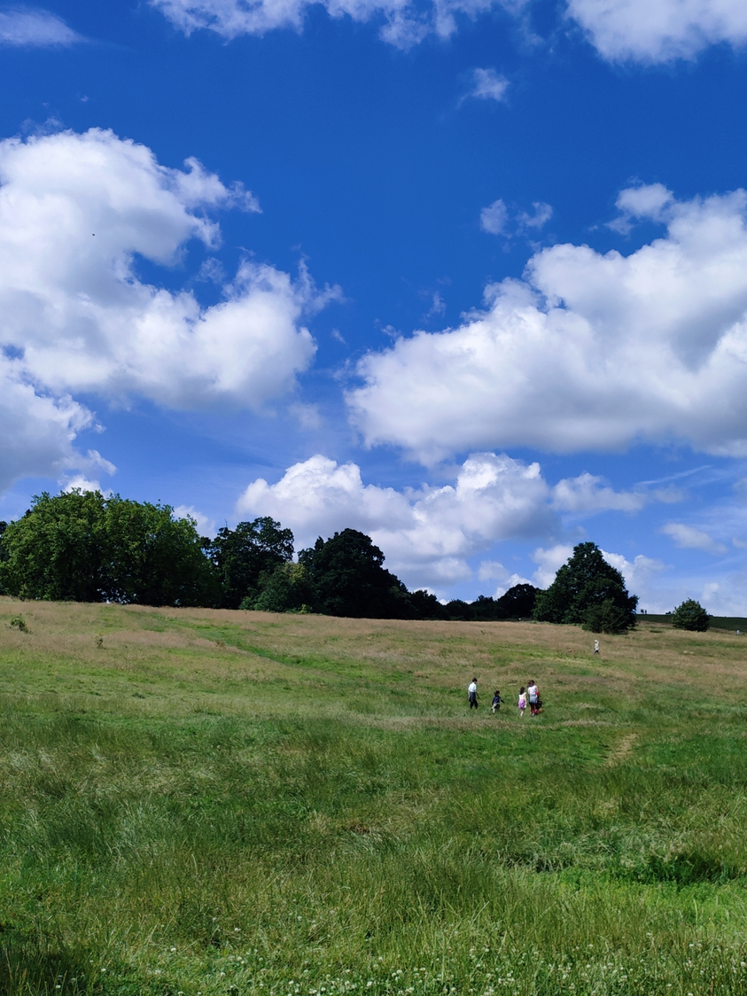
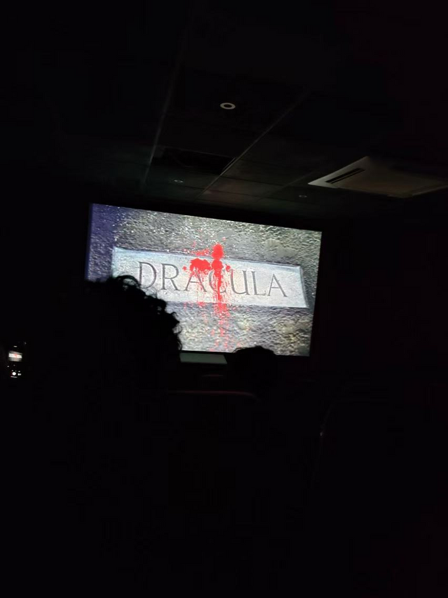
Courses
课程安排
Timetable:
Lecture
1 session=3 weeks
1
课堂
Monday ~ Thursday
10:00 am to 14:30 pm
Seminar Discussions
2
三周时间
周一到周四
上课时间：早上10点~下午2：30
小组讨论
Field Trip
3
外出活动
Three days off!
4
Assignment
But still a lot of work to do🥲
Field Trip
作业
Film Screening

Slide 4
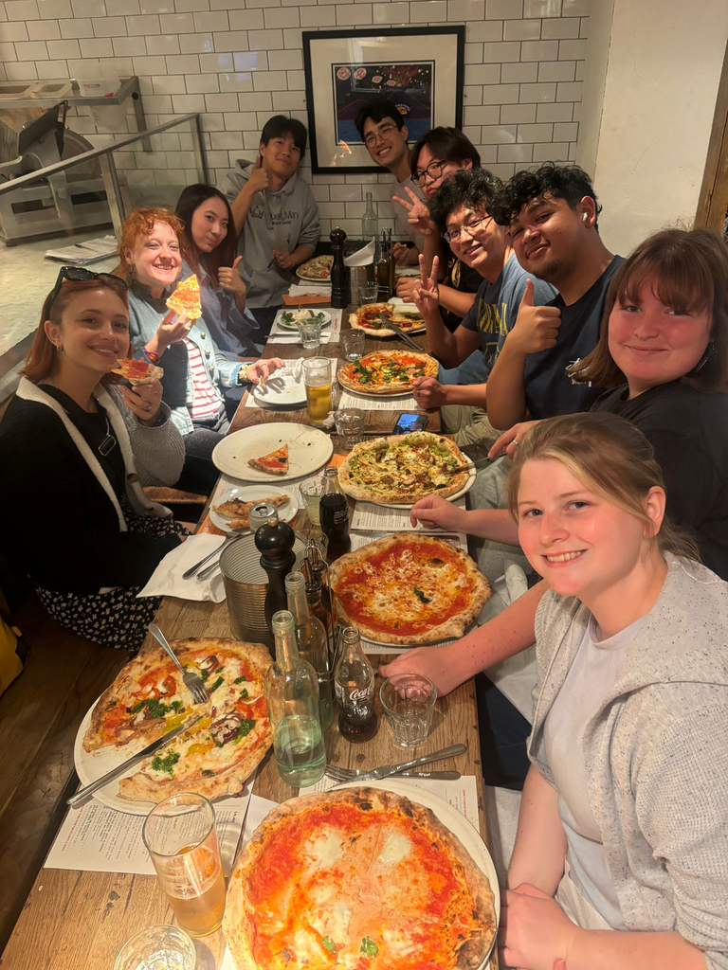
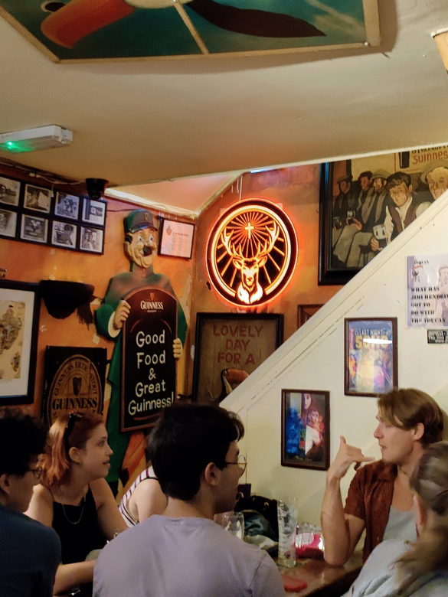
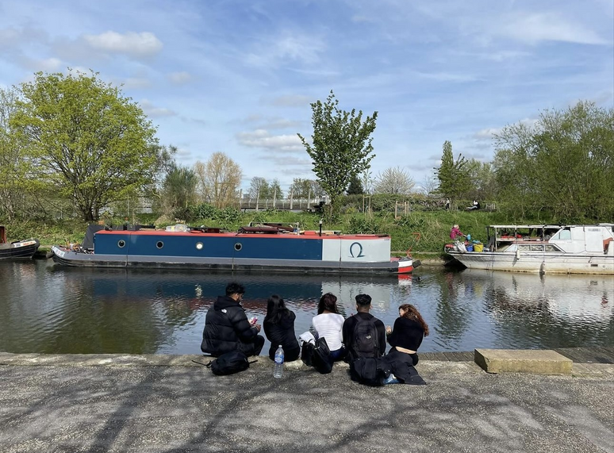
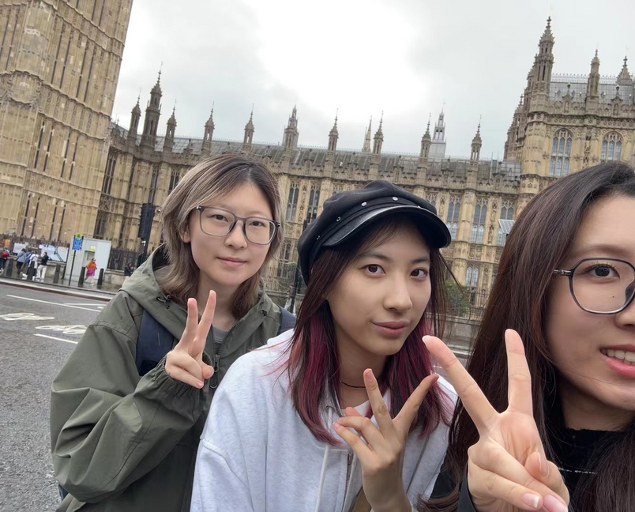
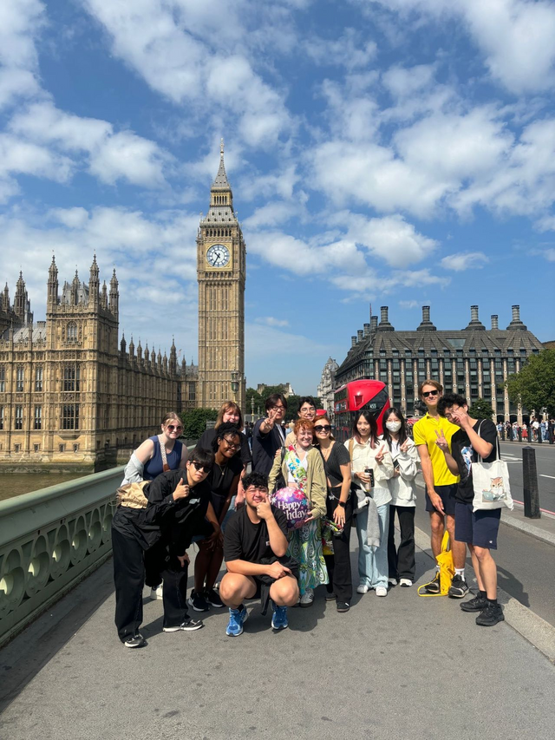
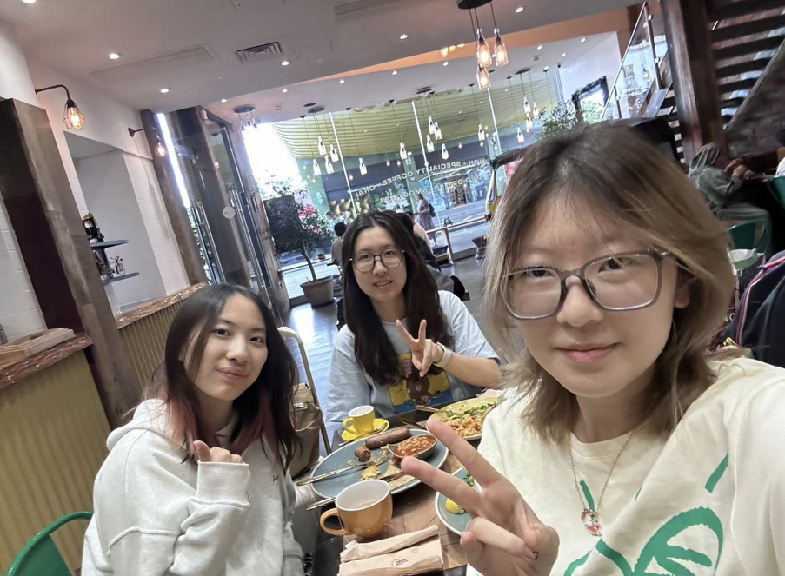
Meet
New Friends!
社交

Slide 5
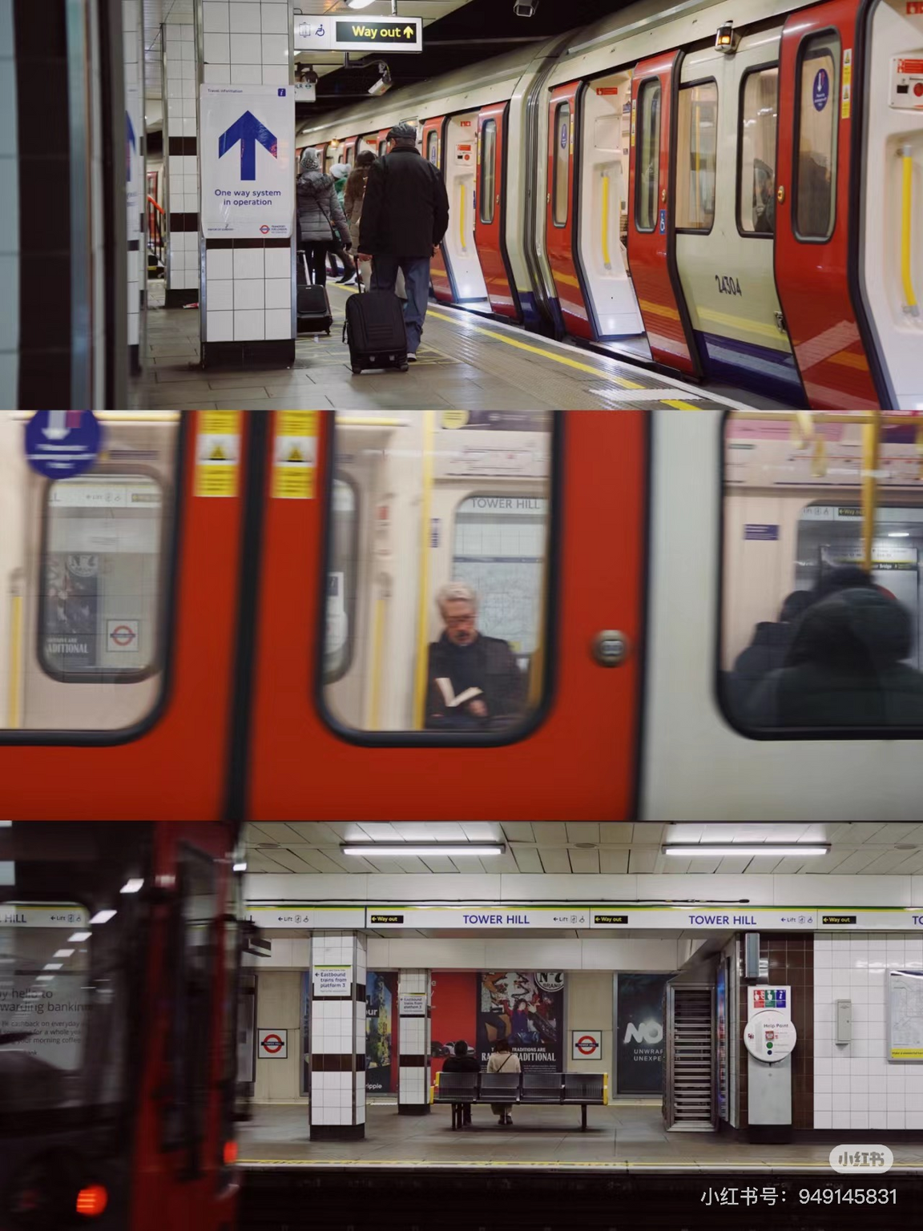
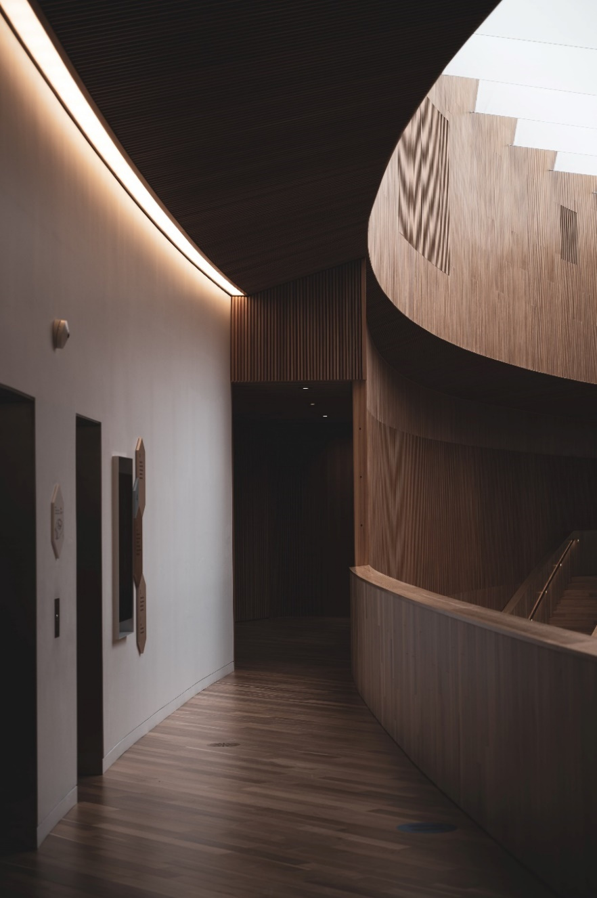
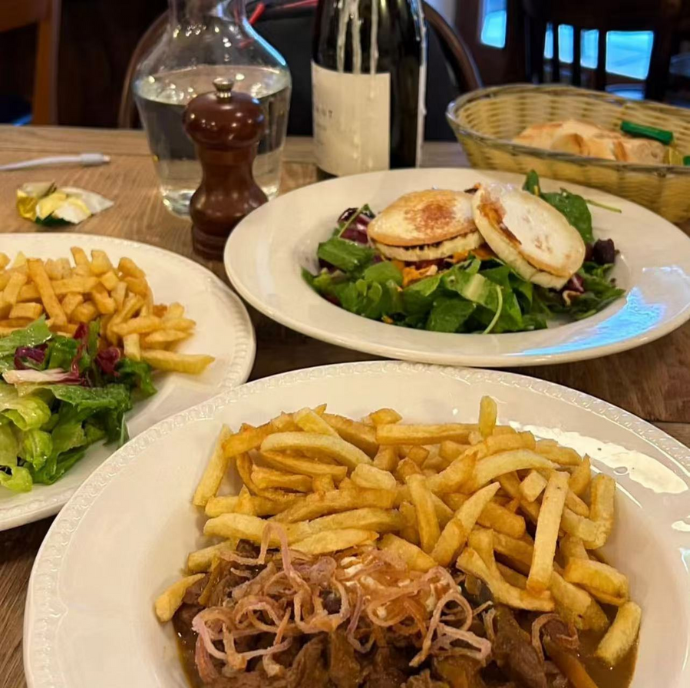
Food & Transportation
食物&交通
Food🍽️
Transportation🚋
  London Underground 地铁
  Bus 公交
  Uber 打车
  Train 火车
  ...
  Pizza! 披萨
  Steakhouse 牛排
  Brunch 早午餐
  Cheesecake 芝士蛋糕

Slide 6
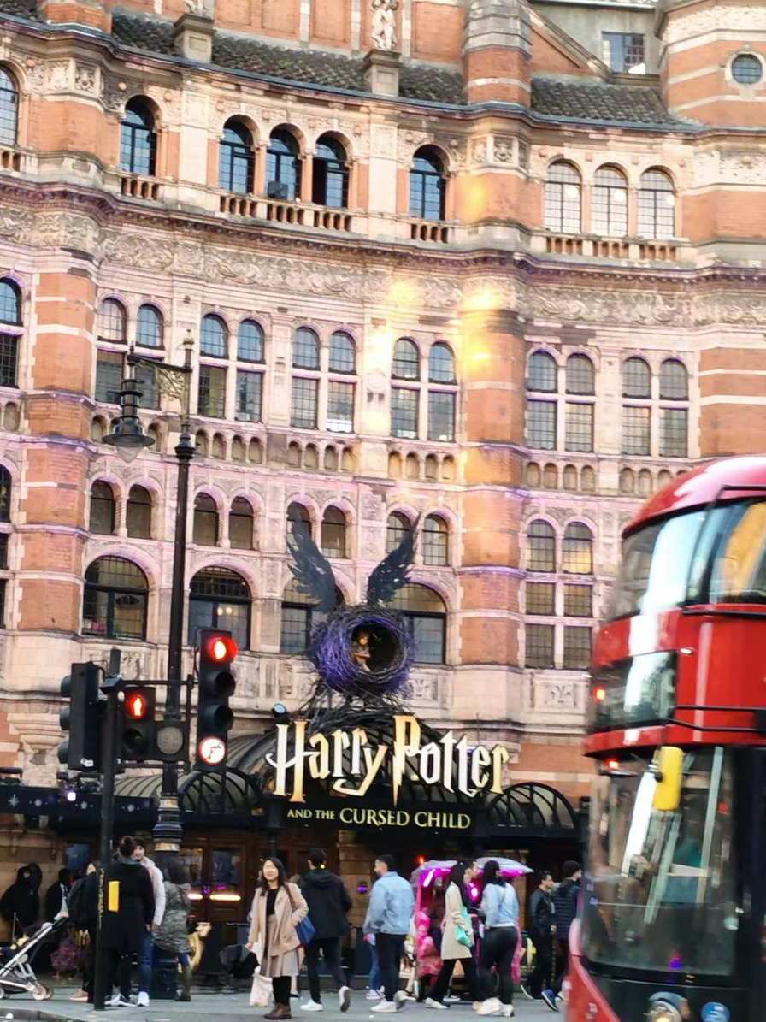
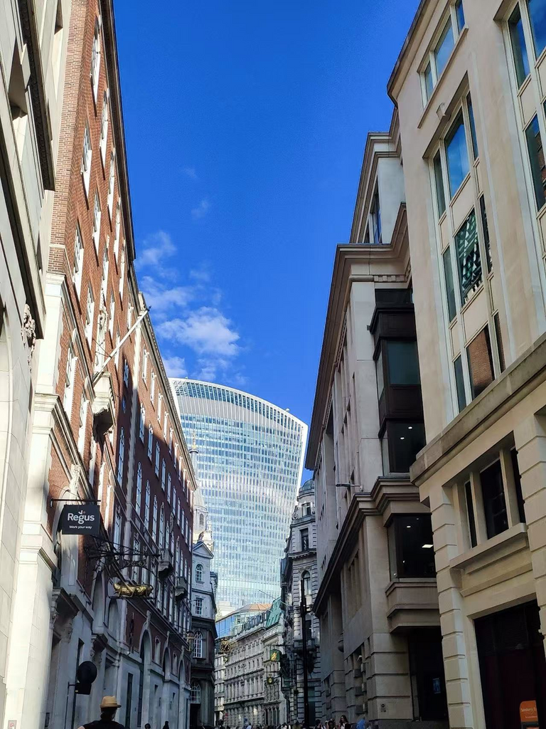

London
A fantastic opportunity to explore London!
  SOHO 伦敦苏豪区
  China Town 唐人街
  Hyde Park 海德公园
  Oxford Street 牛津街
  ...
Downtown
London

Slide 7
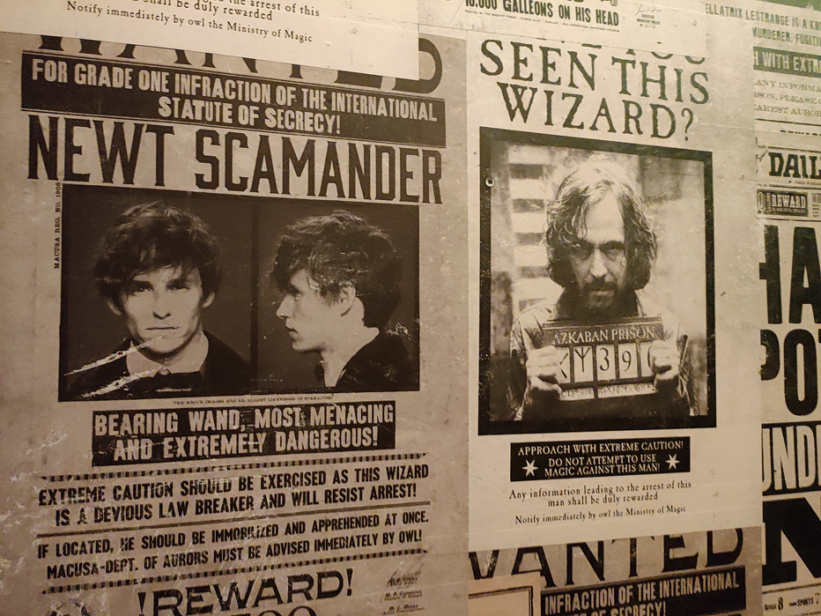
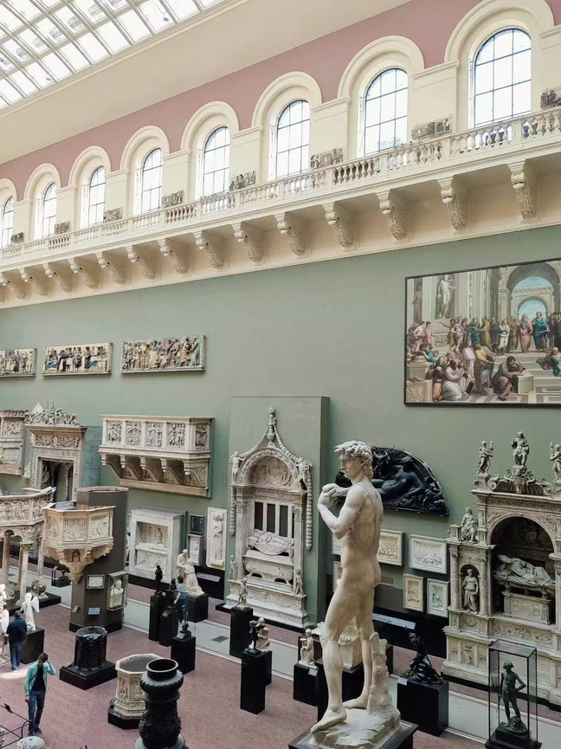
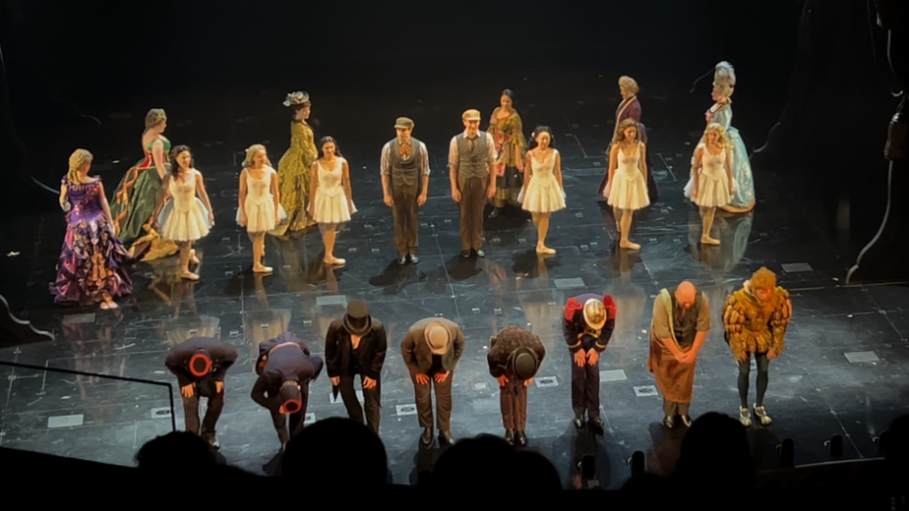
Culture & Art in London
Film & Theatre
Harry Potter 哈利波特
Museums
  British Museum 大英博物馆
  The National Gallery 英国国家美术馆
  V & A Museum 维多利亚和阿尔伯特博物馆
  Tate Modern 泰特现代美术馆
  ...
感受伦敦的人文气息
Phantom of the Opera 歌剧魅影

Slide 8
Thank You
01.
感谢观看
01.
Portfolio
Portfolio
Your portfolio represents an evolution,
Not an end in itself.

